Slide 1
Variables
2 CSTC
Franco Callipo

Slide 2
Repaso

Slide 3
¿Qué es un lenguaje de programación?
Es el lenguaje que usamos para comunicarnos con la computadora.
Sirve como medio para escribir nuestros algoritmos de una forma que la computadora los pueda ejecutar.

Slide 4
Visual Studio Code

Slide 5
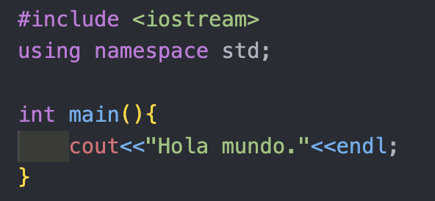
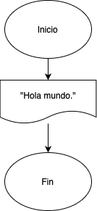
¿Cómo creamos un programa en C++?

Slide 6
¿Cómo compilamos un programa de C++?
Abrimos la terminal de VsCode, en la misma carpeta que se encuentra nuestro archivo.
Escribir en la consola: g++ nombre_del_archivo.cpp
Ejecutamos el archivo ejecutable llamado a.exe, con el comando: ./a.out

Slide 7
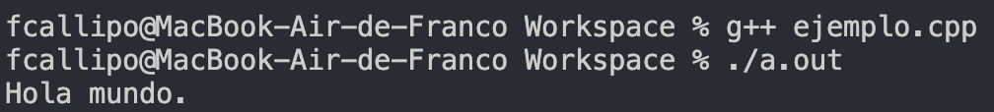

Slide 8
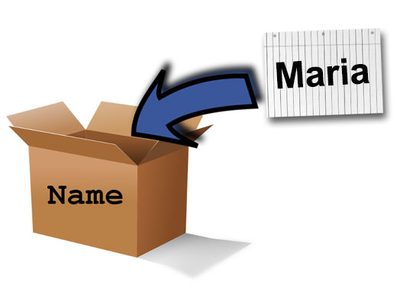
Variables
Son “cajas” donde podemos guardar información.

Slide 9
Ejemplo de mudanza

Slide 10
Ejemplo de mudanza

Slide 11
Ejemplo de mudanza
Ropa
Libros
Platos

Slide 12
Ejemplo de mudanza
Ropa
Libros
Platos

Slide 13
Variables
¿Cómo declaramos una variable en C++?
tipo_de_dato nombre_de_variable;
Ejemplo:
int numero_entero;
float numero_real;

Slide 14
Variables
Tipos de datos
int: Números enteros -> -3, -2, -1, 0, 1, 2, 3, 4, 5, etc.
float: Números reales / flotantes -> 1.1, 2.5, 3.7, 4.4, 5.9, etc.
char: Letras -> ´a´, ´b´, ´c´, ´d´, etc.
bool: Binario -> true (1), false (0)

Slide 15
Variables
Reglas con los nombres
Solo puede tener letras o números.
No puede comenzar con número.
No pueden comenzar con letra Mayúscula.
No se puede utilizar la letra ´ñ´.
No puede llevar tildes.
Utilizamos snake_case.

Slide 16
Ejemplo
Si nosotros tenemos el número pi, el cual es: 3.14
¿A que tipo de variable se lo debemos asignar?

Slide 17
Ejemplo
Si nosotros tenemos el número pi, el cual es: 3.14
¿A que tipo de variable se lo debemos asignar?
FLOAT

Slide 18
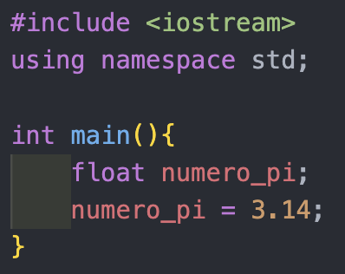
Variables
¿Cómo le asignamos un valor a una variable?
Podemos darle el valor nosotros desde el código de la siguiente forma:

Slide 19
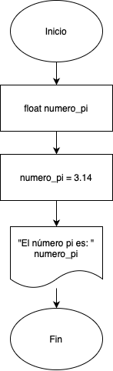
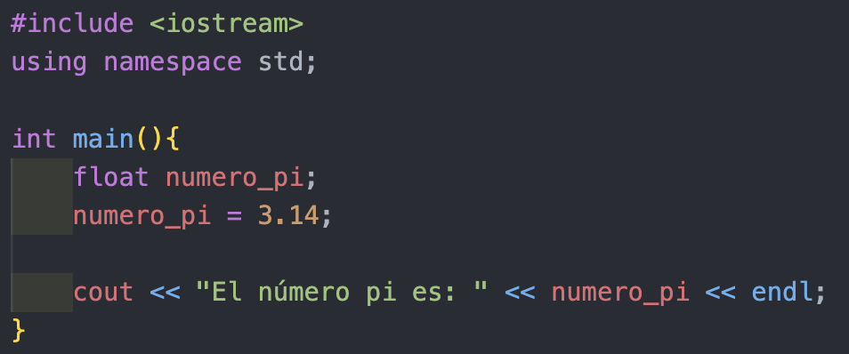
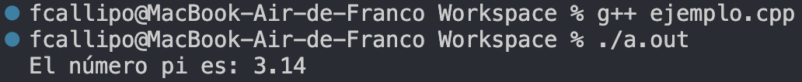
Variables

Slide 20
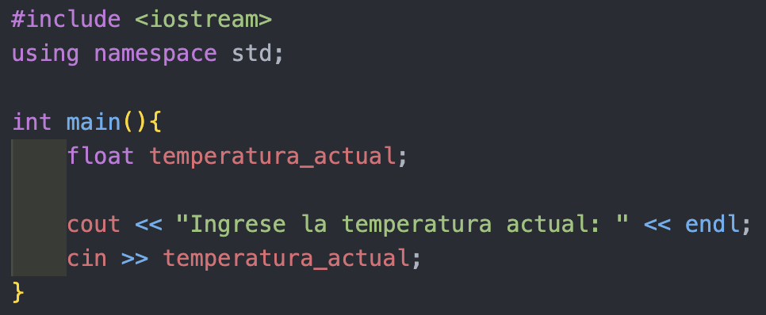
Variables
¿Cómo le asignamos un valor a una variable?
O bien podemos hacer que el usuario ingrese el valor que desee por terminal utilizando el comando cin

Slide 21
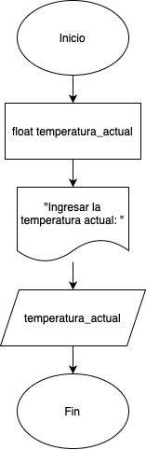
Variables

Slide 22
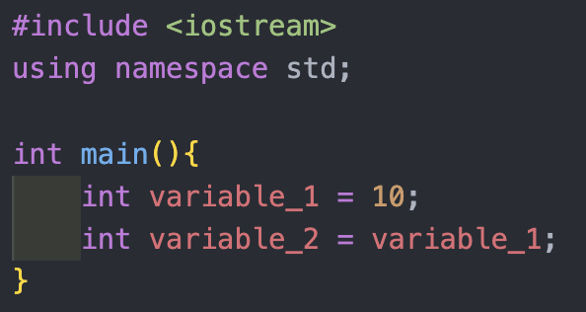
Variables
¿Cómo le asignamos un valor a una variable?
También podemos pasar el valor de una variable a otra:

Slide 23
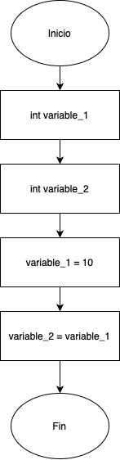
Variables

Slide 24
Variables
Operadores:
Suma: +
Resta: -
Division: /
Multiplicación: *

Slide 25
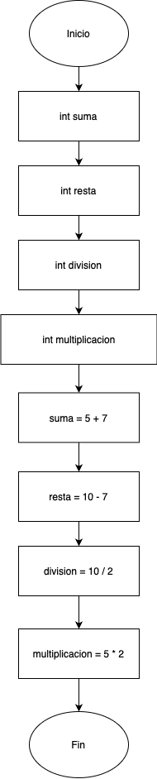
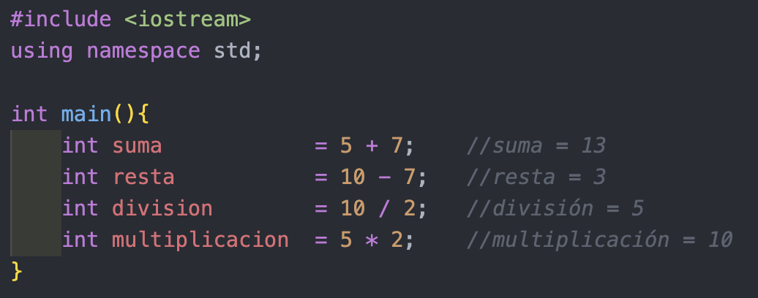
Variables

